Slide 1
Изготовление кулона с орнаментом в технике ажурная сетка «ромбы»

Slide 2
Материалы: бисер нитки иголка ножницы схема

Slide 3
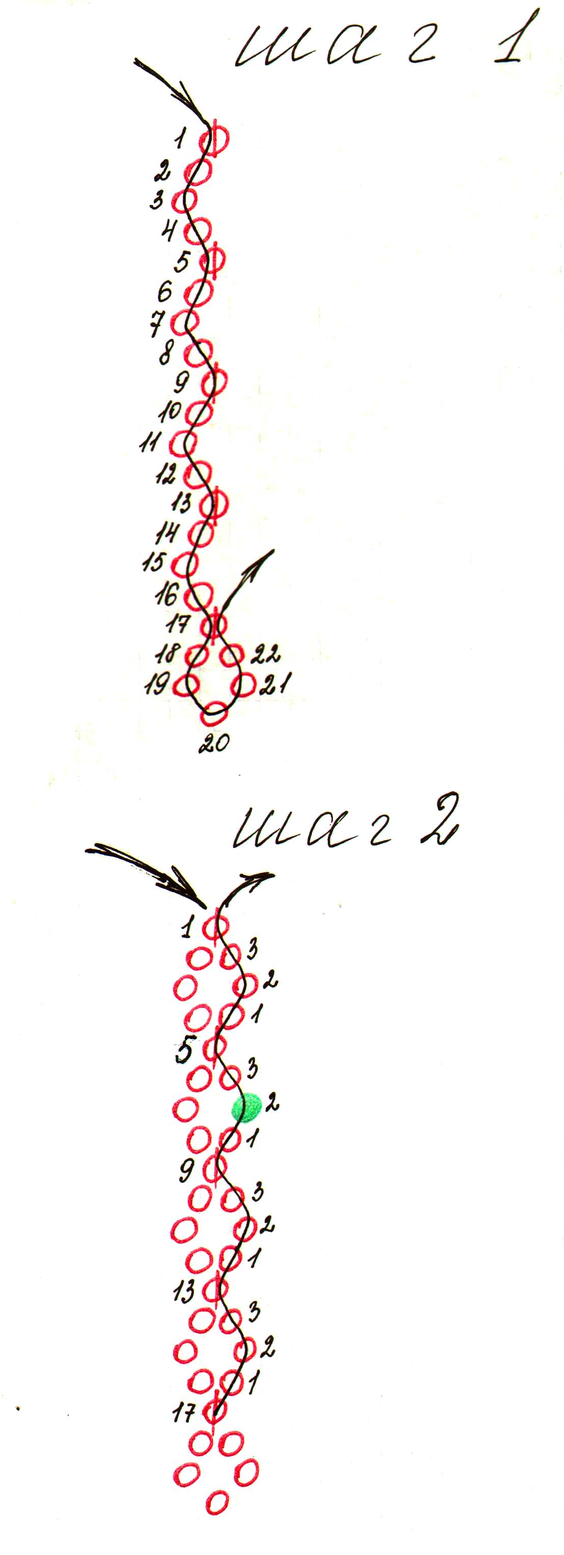
Первый ряд

Slide 4
Второй ряд

Slide 5
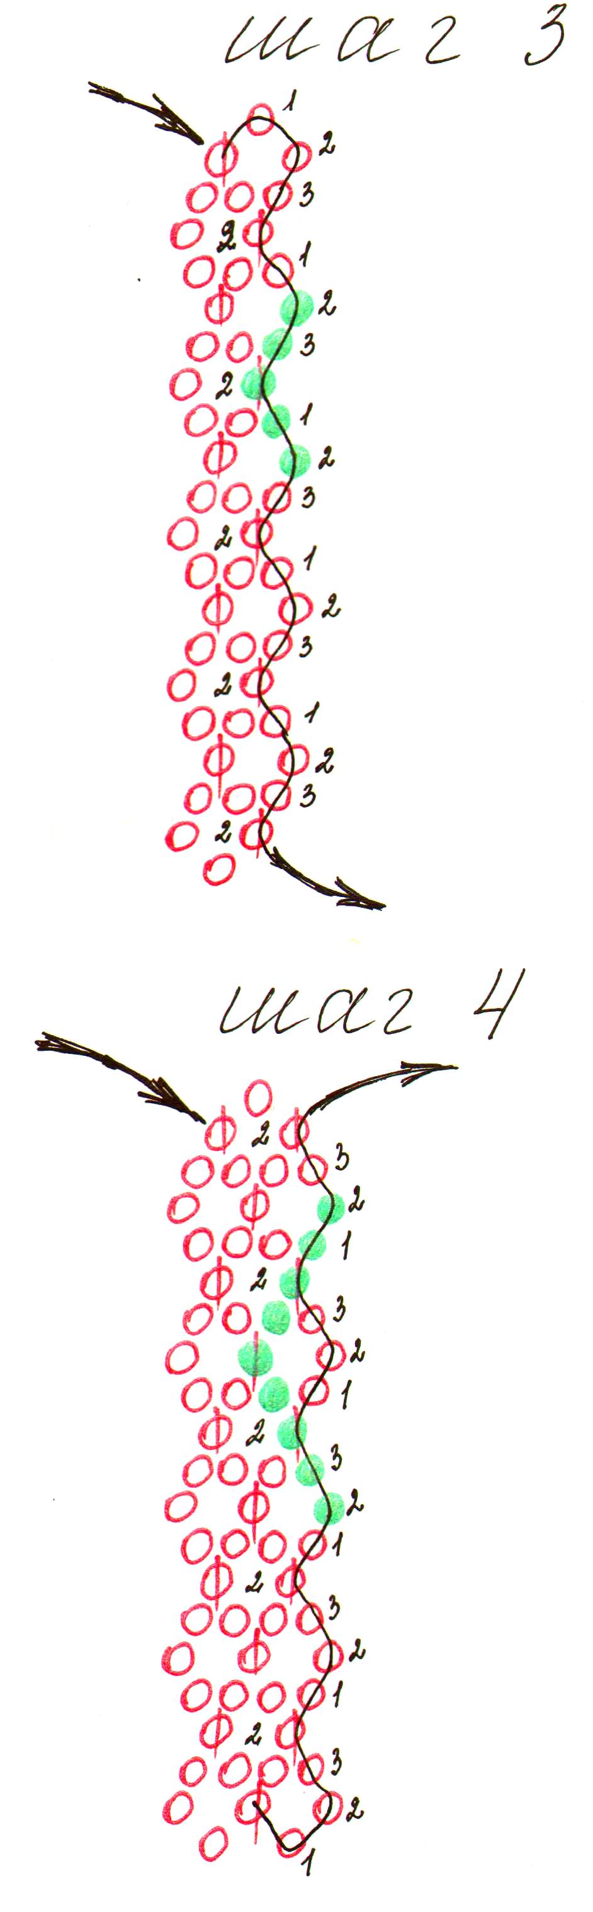
Третий ряд

Slide 6
Четвёртый ряд

Slide 7
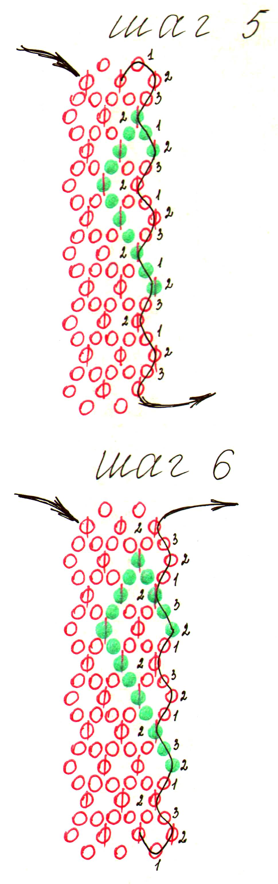
Пятый ряд

Slide 8
Шестой ряд

Slide 9
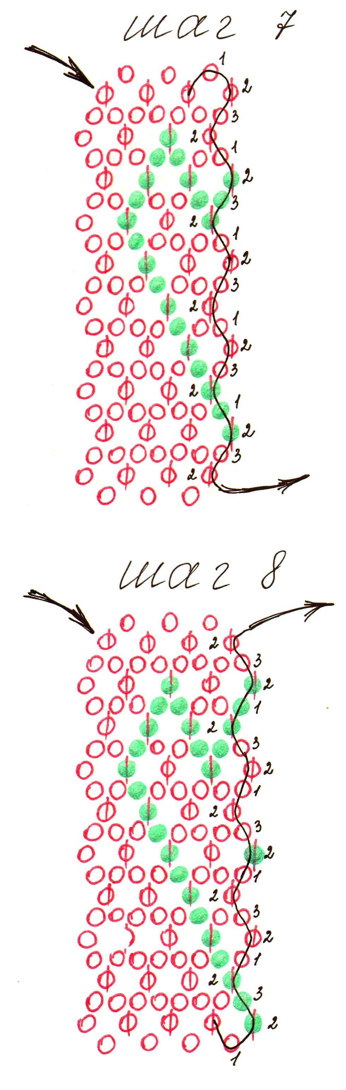
Седьмой ряд

Slide 10
Восьмой ряд

Slide 11
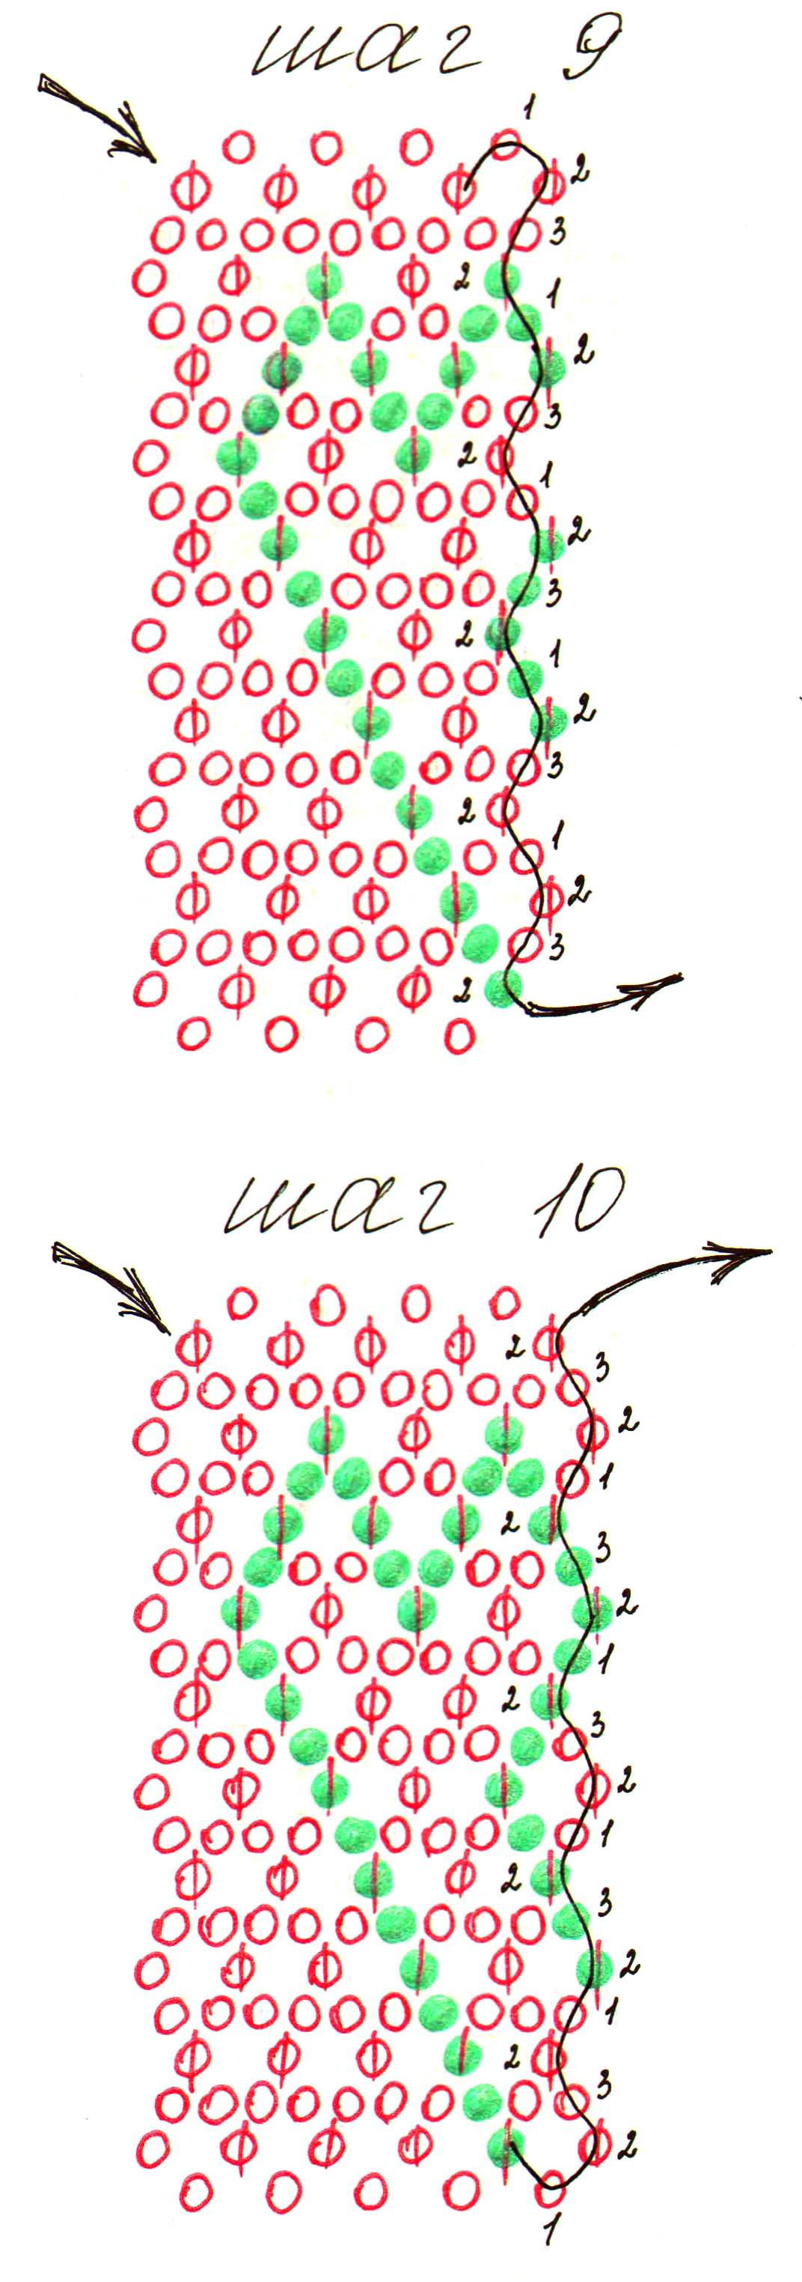
Девятый ряд

Slide 12
Десятый ряд

Slide 13
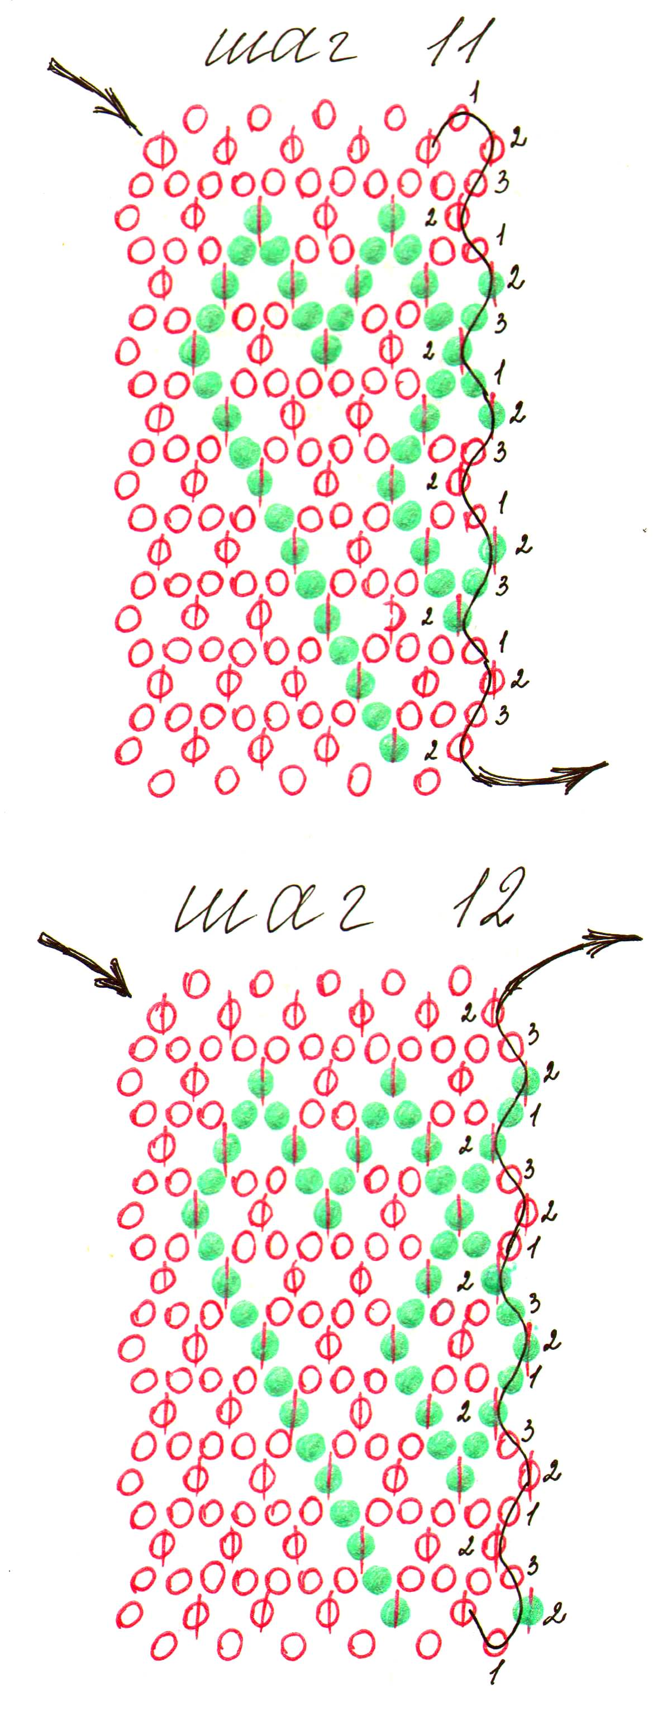
Одиннадцатый ряд

Slide 14
Двенадцатый ряд

Slide 15
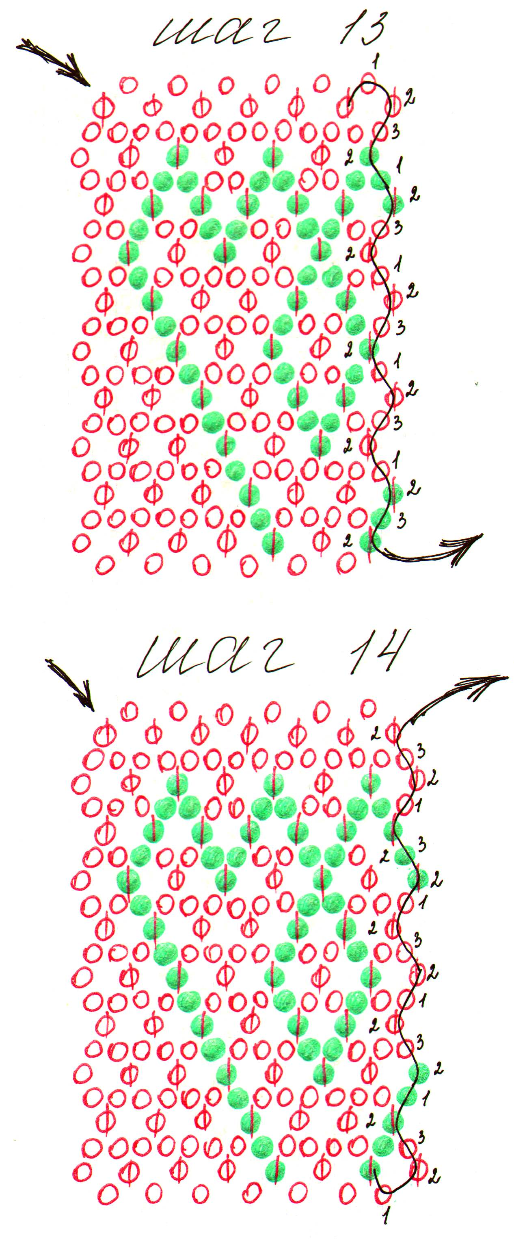
Тринадцатый ряд

Slide 16
Четырнадцатый ряд

Slide 17
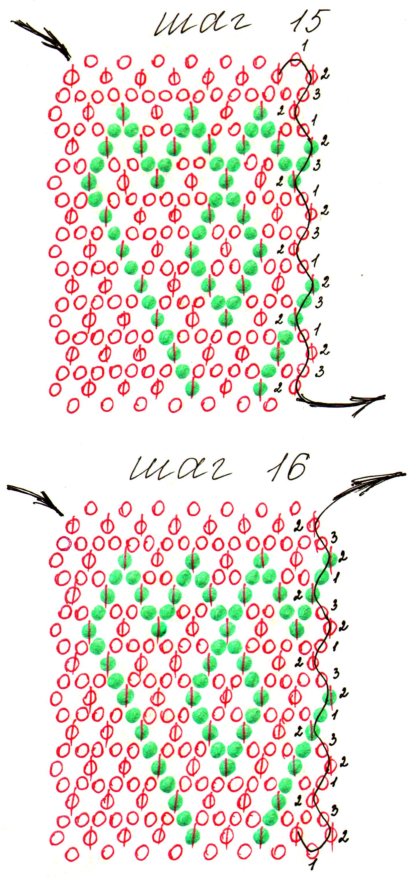
Пятнадцатый ряд

Slide 18
Шестнадцатый ряд

Slide 19
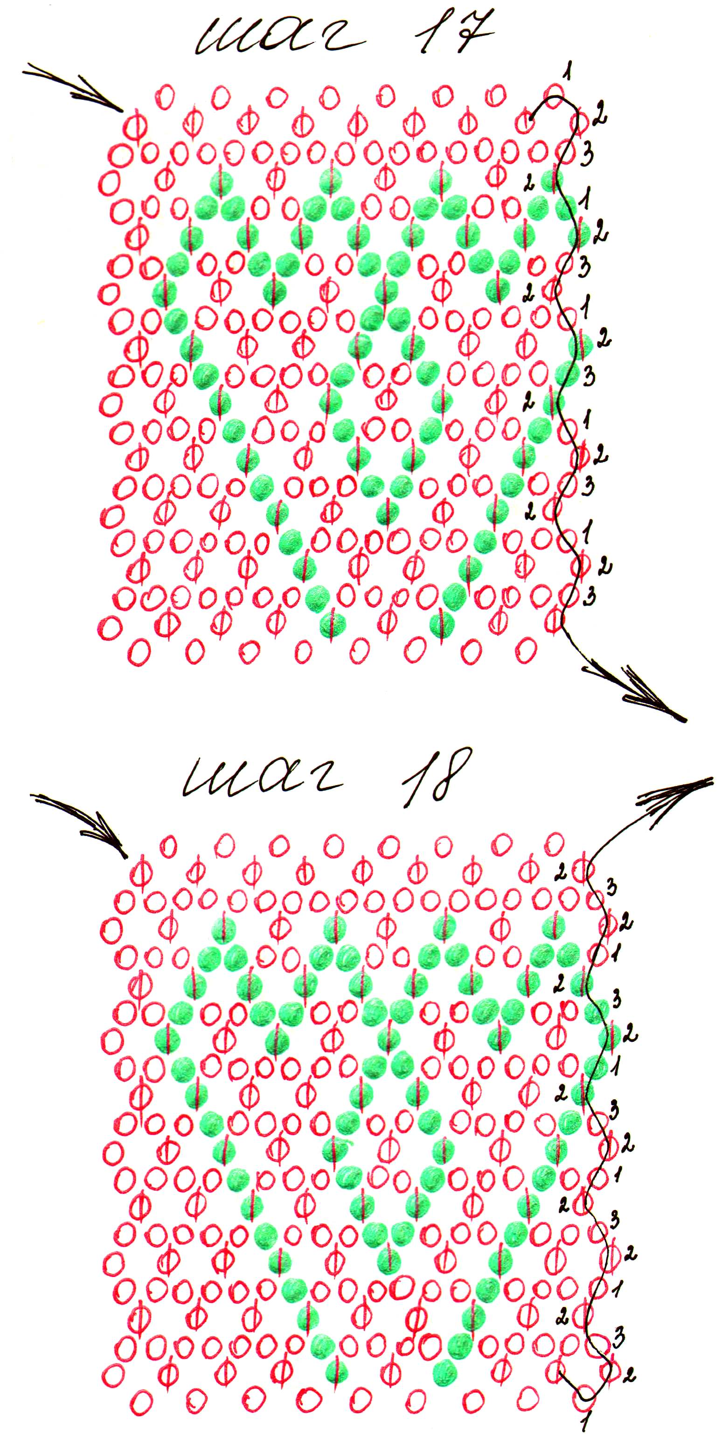
Семнадцатый ряд

Slide 20
Восемнадцатый ряд

Slide 21
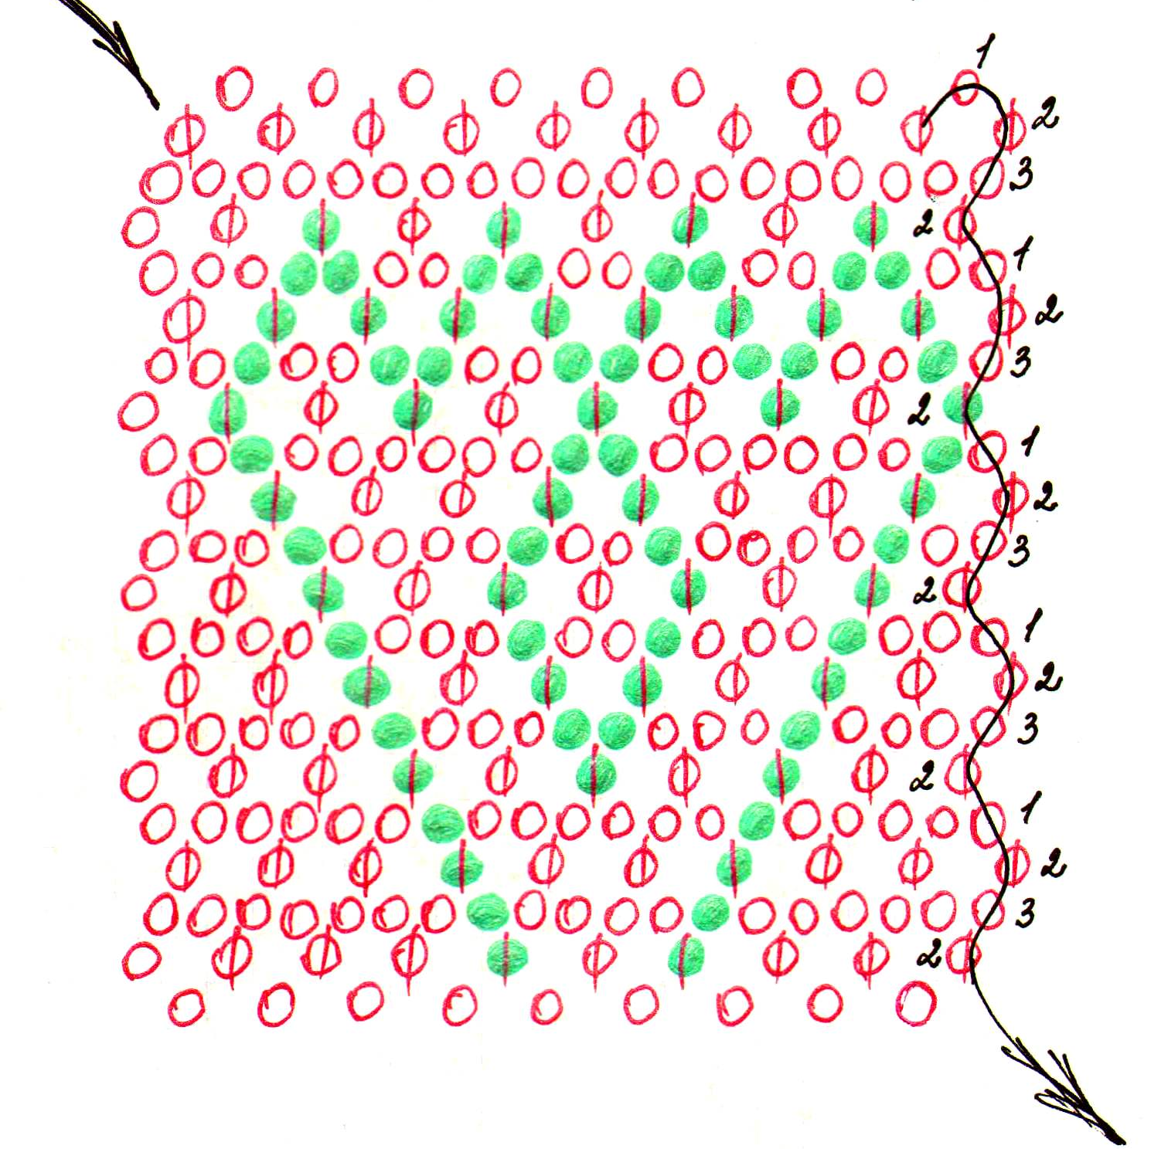
Девятнадцатый ряд двадцатый ряд

Slide 22
На готовом кулоне выполнить цепочку

Slide 23
Спасибо за работу!

